Slide 1
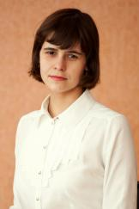
Администрация городского округа Саранск Департамент по социальной политике городского округа Саранск Управление образования городского округа Саранск
Портфолио
Морозовой Елены Сергеевны, воспитателя МДОУ «Детский сад№127 комбинированного вида»
Профессиональное образование: высшее, МГПИ им. М.Е. Евсевьева.
Специальность: «Педагогика и методика начального образования» Квалификация: «Учитель начальных классов»
Дата выдачи: 31 января 2011 г.
Переподготовка: «Педагогика и методика дошкольного образования», 2019г.
Общий трудовой стаж: 20 лет, 4 месяца.
Стаж педагогической работы (по специальности): 16 лет.
Наличие квалификационной категории: первая
Дата последней аттестации: № 516 от 23.05.2018г.

Slide 2
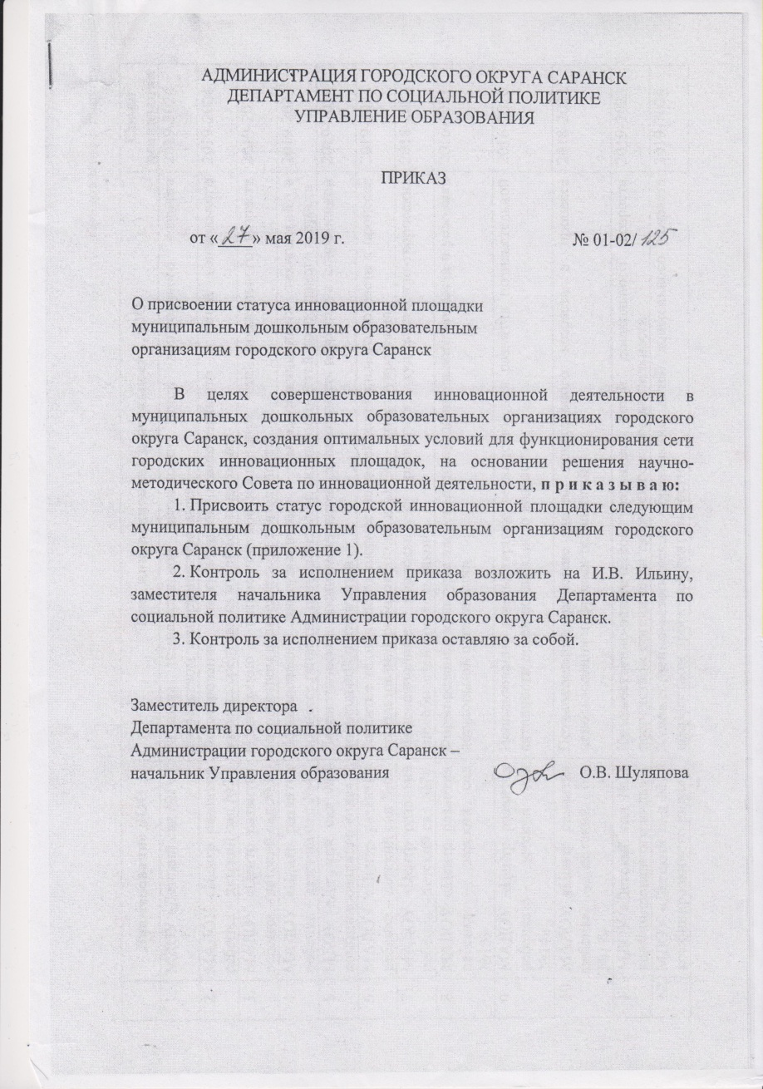
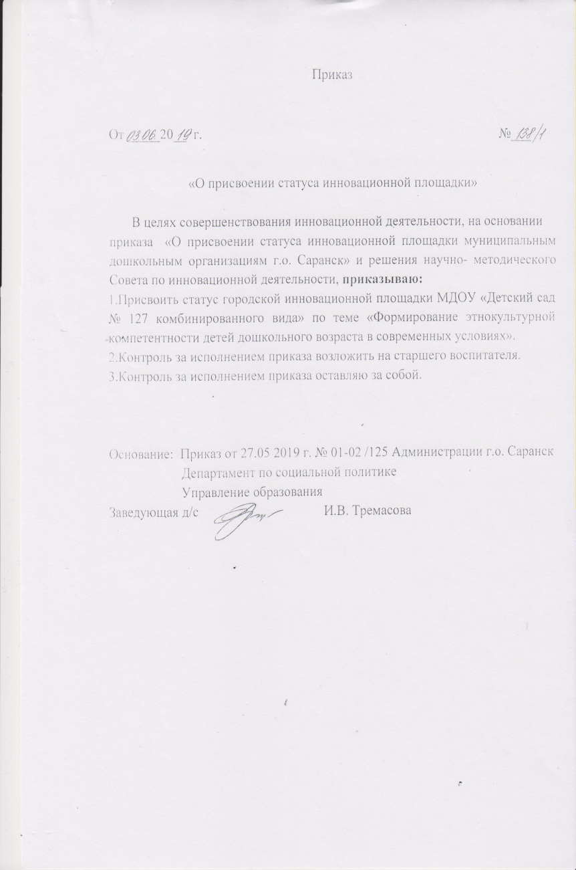
Участие в инновационной (экспериментальной ) деятельности

Slide 3
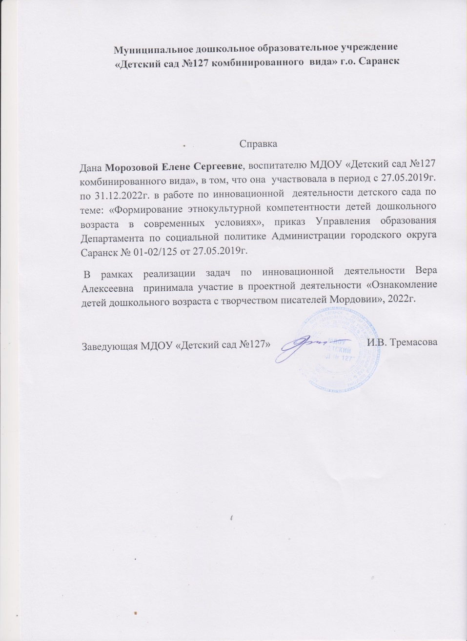
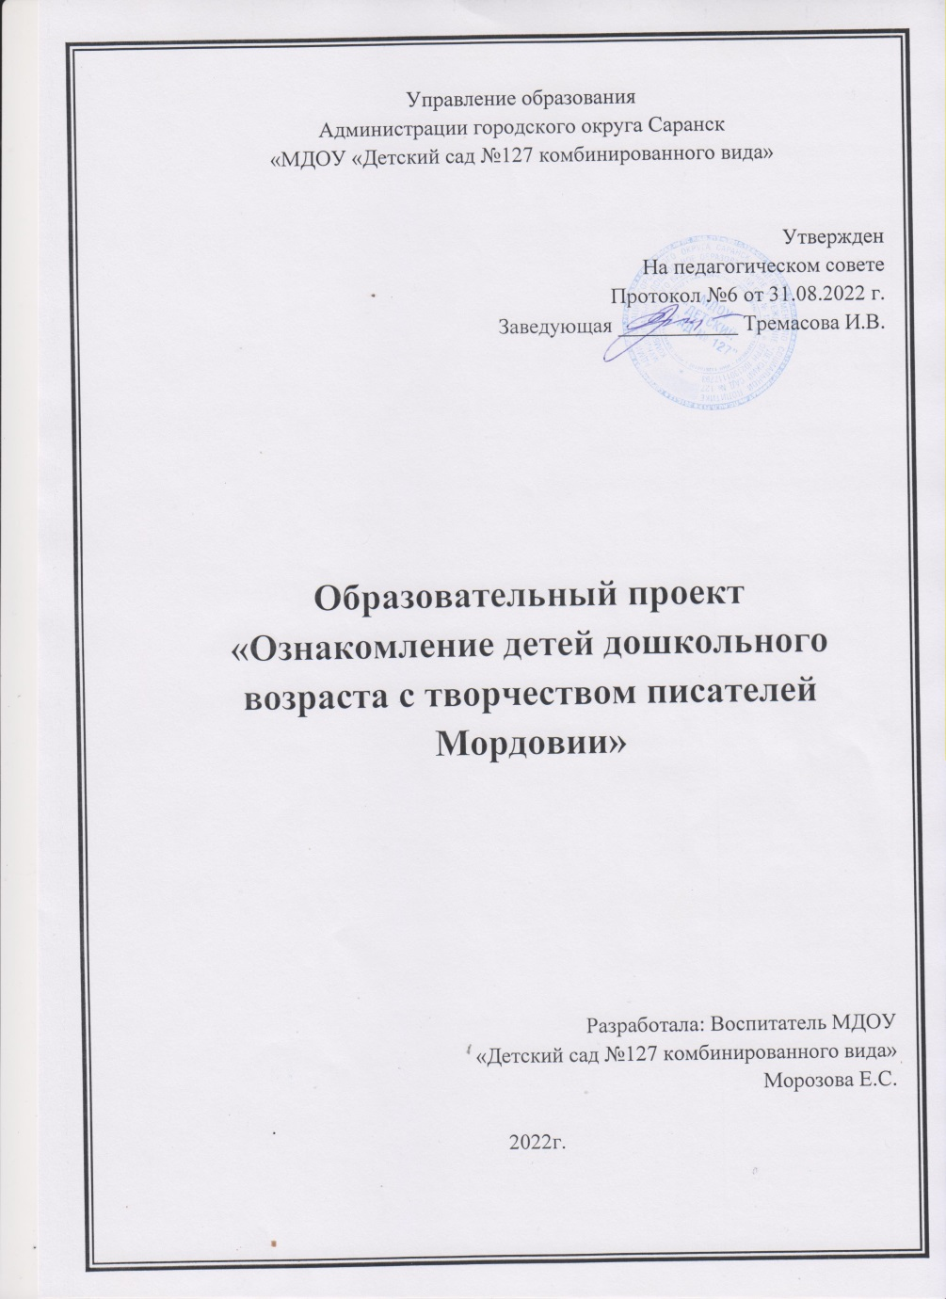
Уровень образовательной организации.

Slide 4
2. Наставничество

Slide 5
3. Наличие публикаций Интернет-публикации

Slide 6
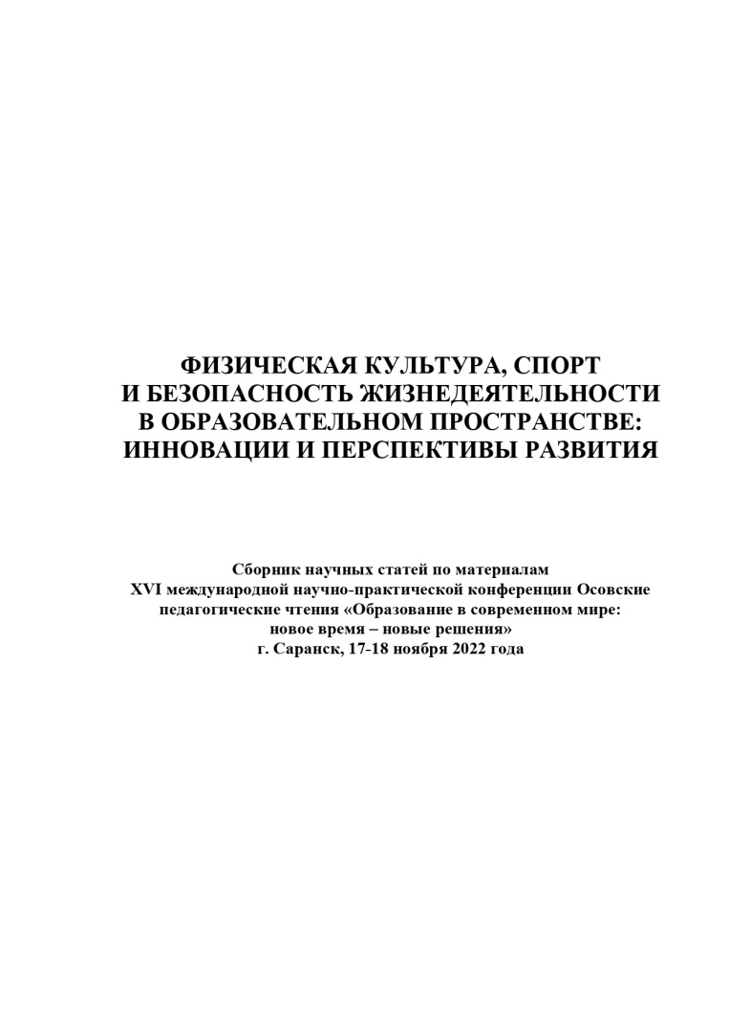
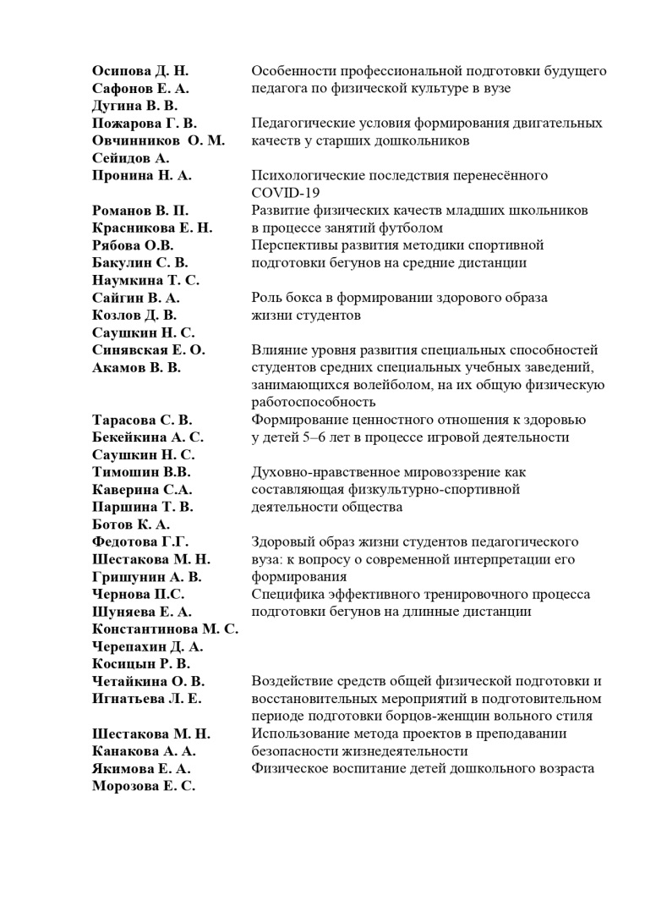
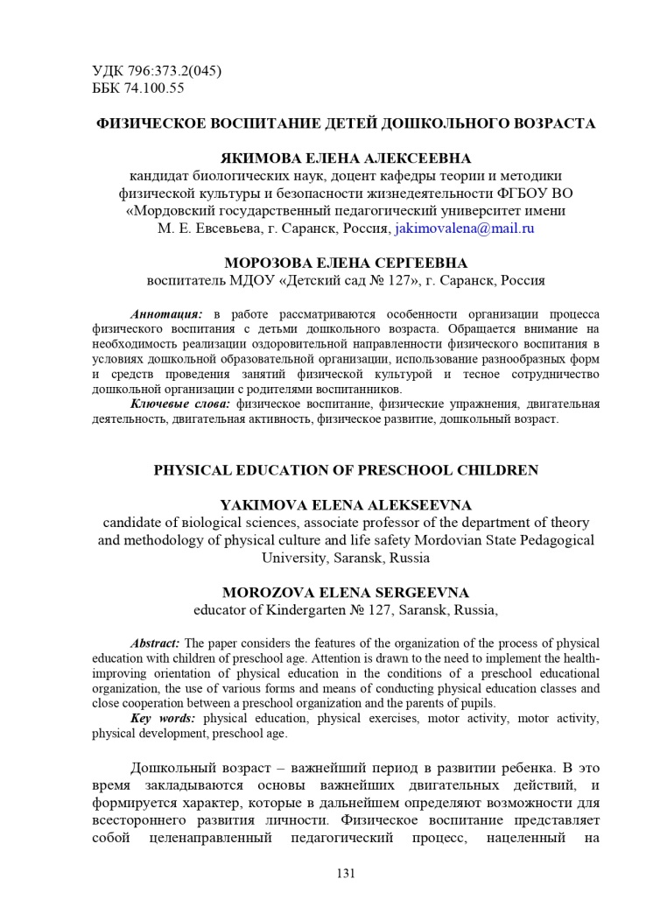
Республиканский уровень

Slide 7
4. Результаты участия воспитанников в конкурсах, выставках, турнирах, соревнованиях, акциях, фестивалях Интернет

Slide 8
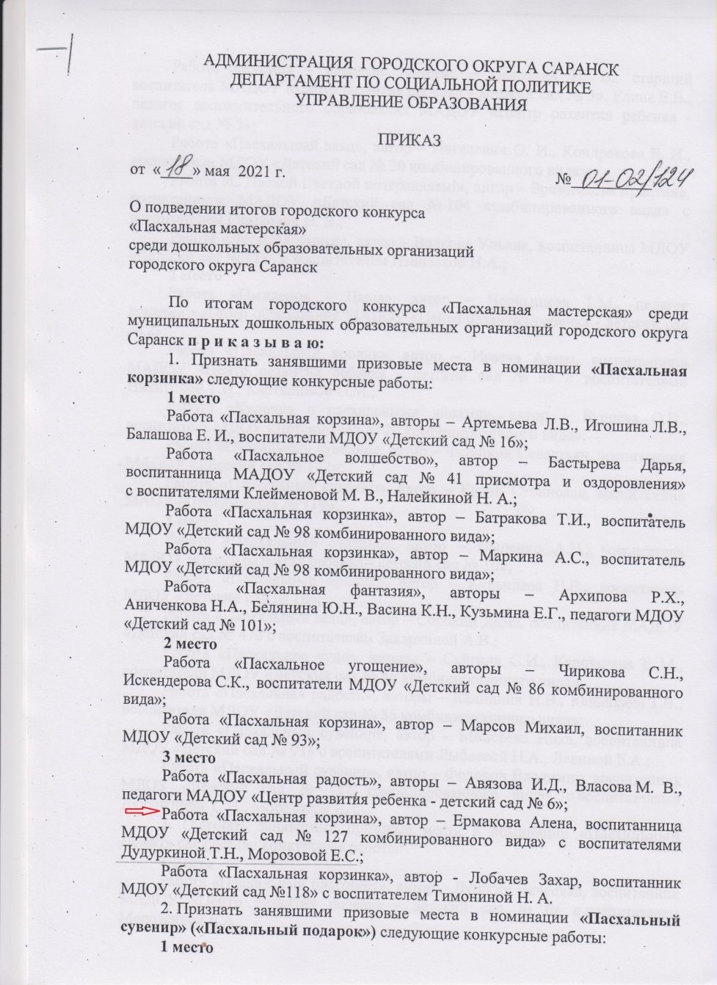
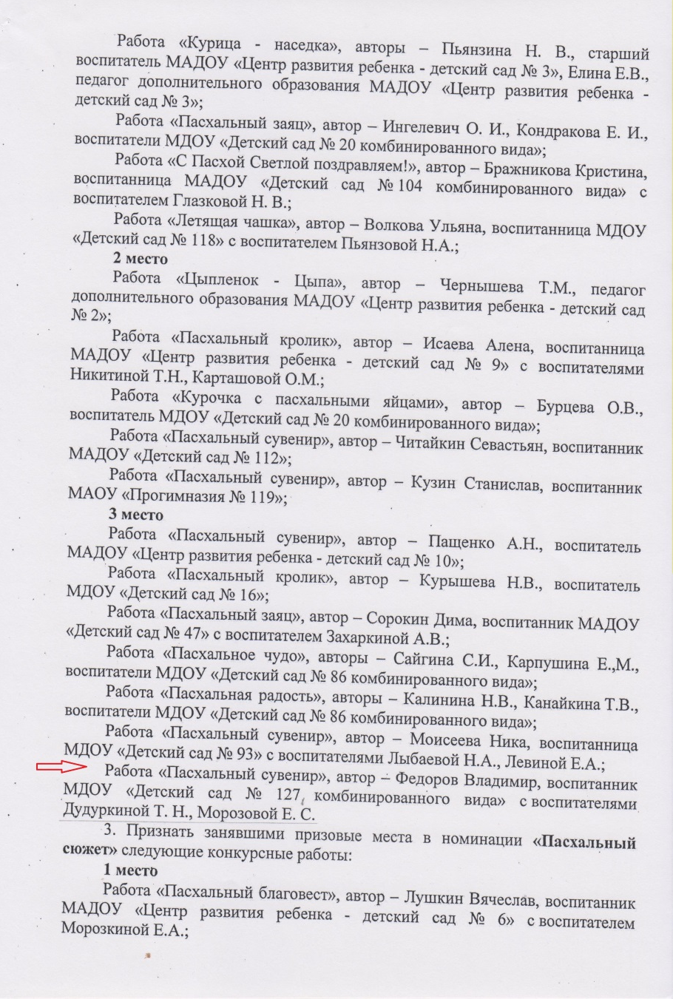
Муниципальный уровень

Slide 9
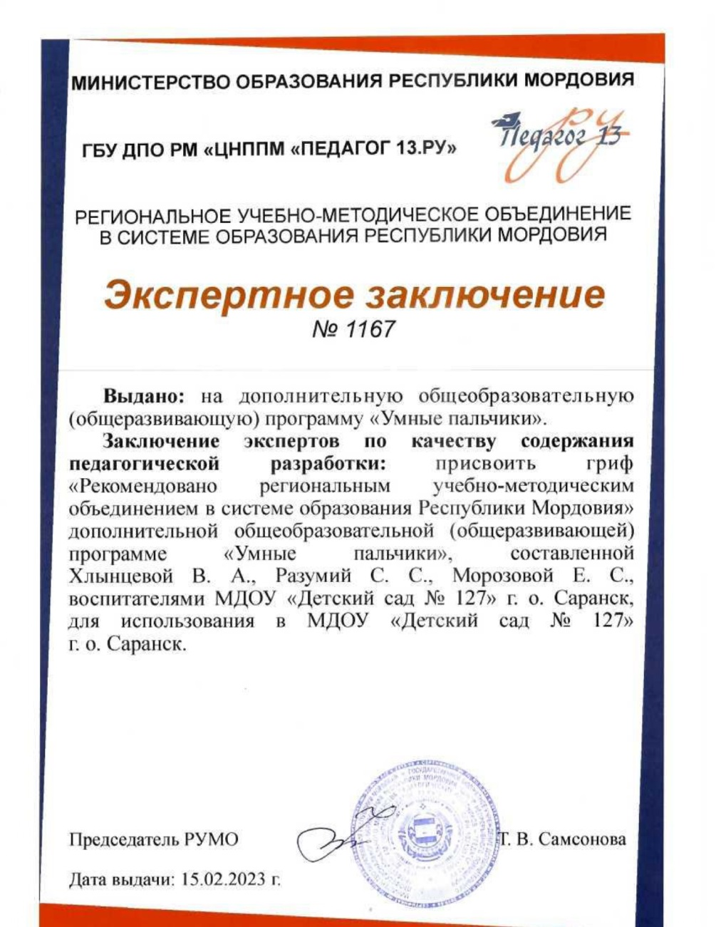
5. Наличие авторских программ, методических пособий.

Slide 10
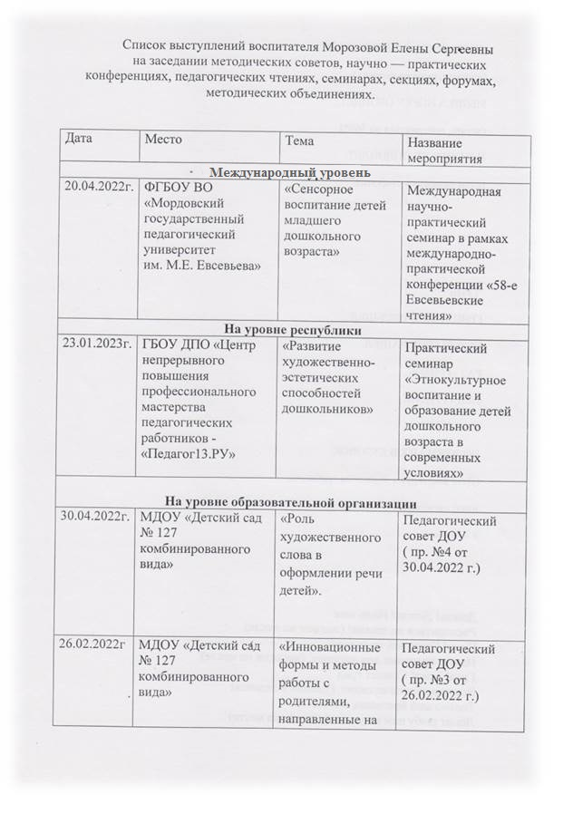
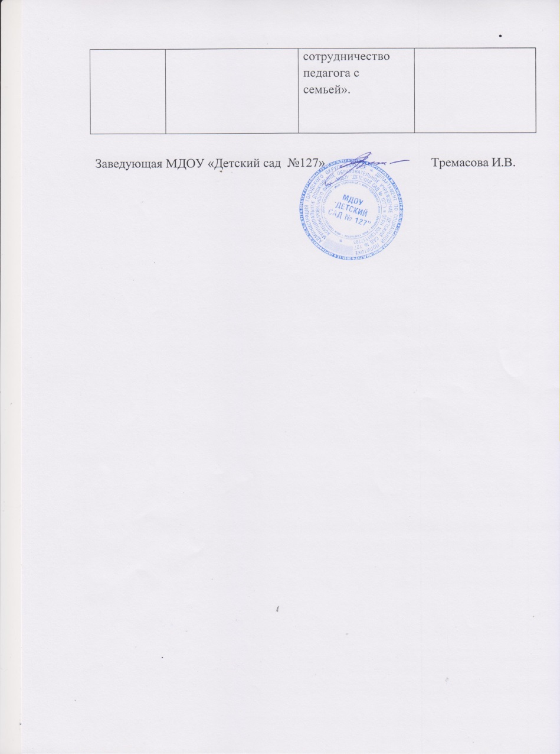
6. Выступления на заседаниях методических советов, научно-практических конференциях, педагогических чтениях, семинарах, секциях, форумах, радиопередачах (очно)

Slide 11
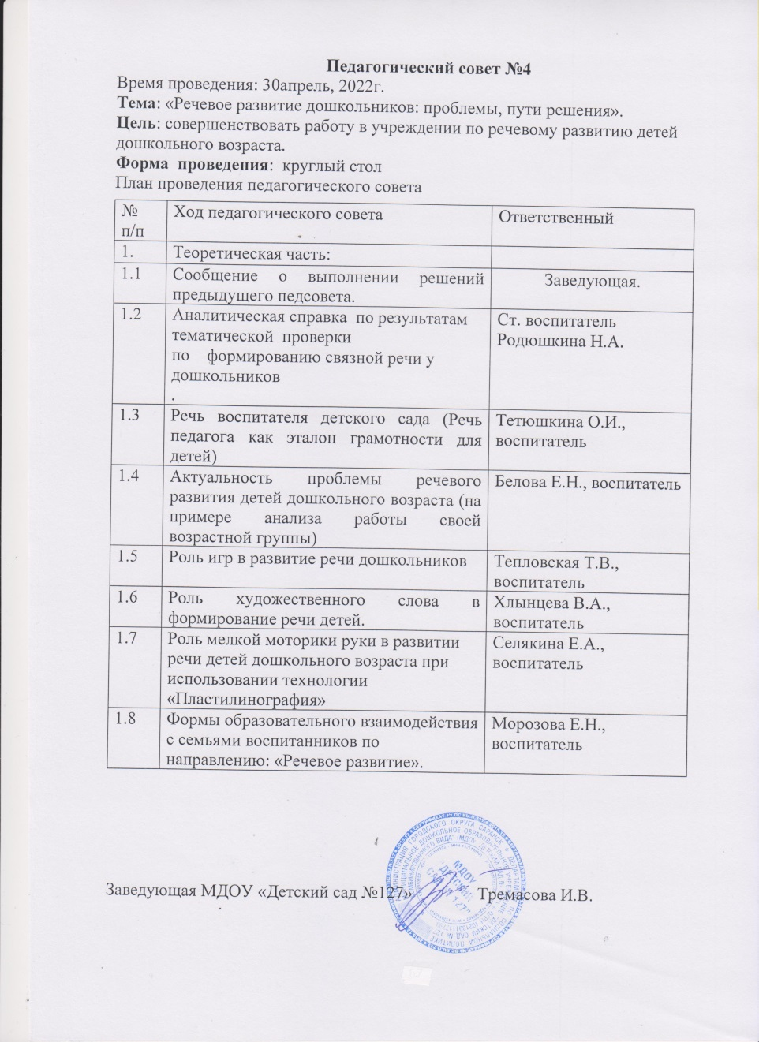
Уровень образовательной организации

Slide 12
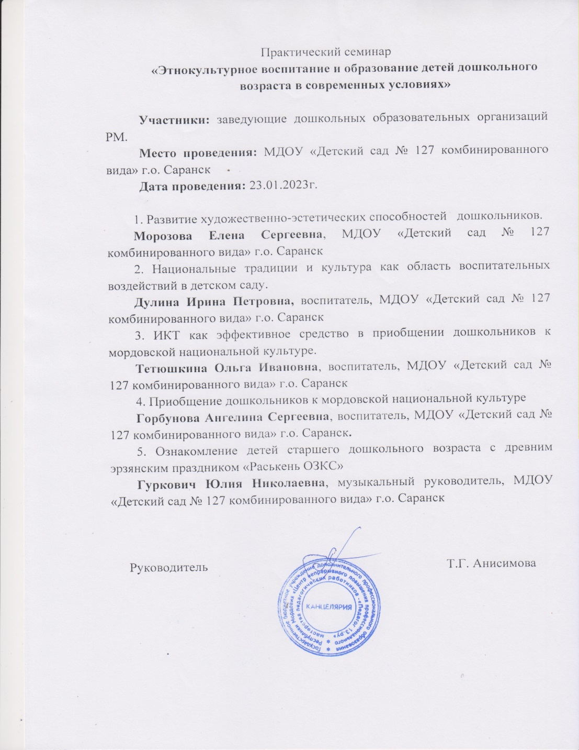
Республиканский уровень

Slide 13
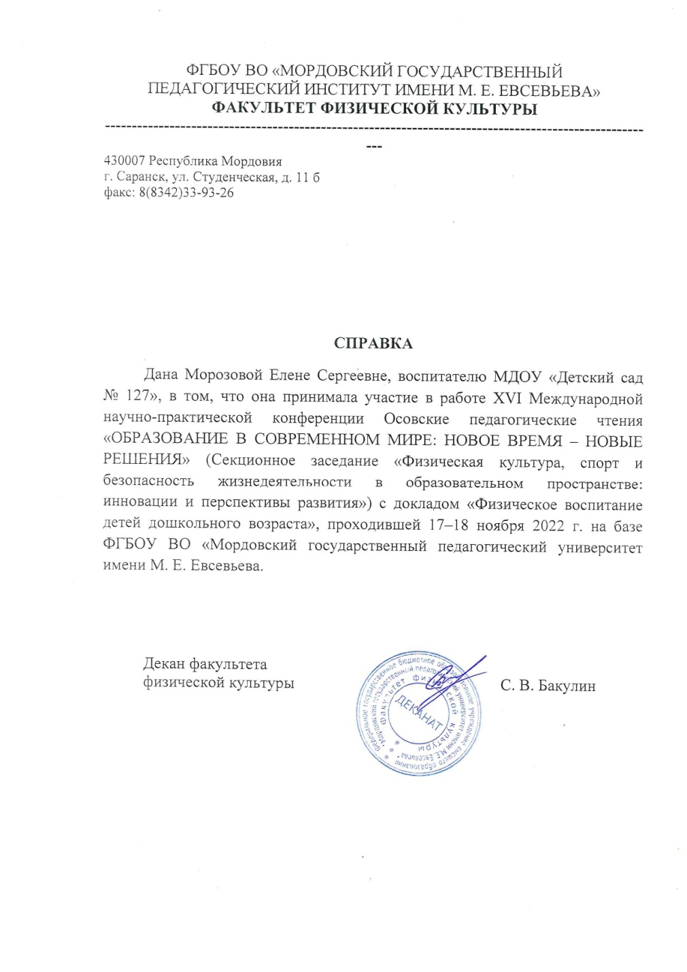
Международный уровень

Slide 14
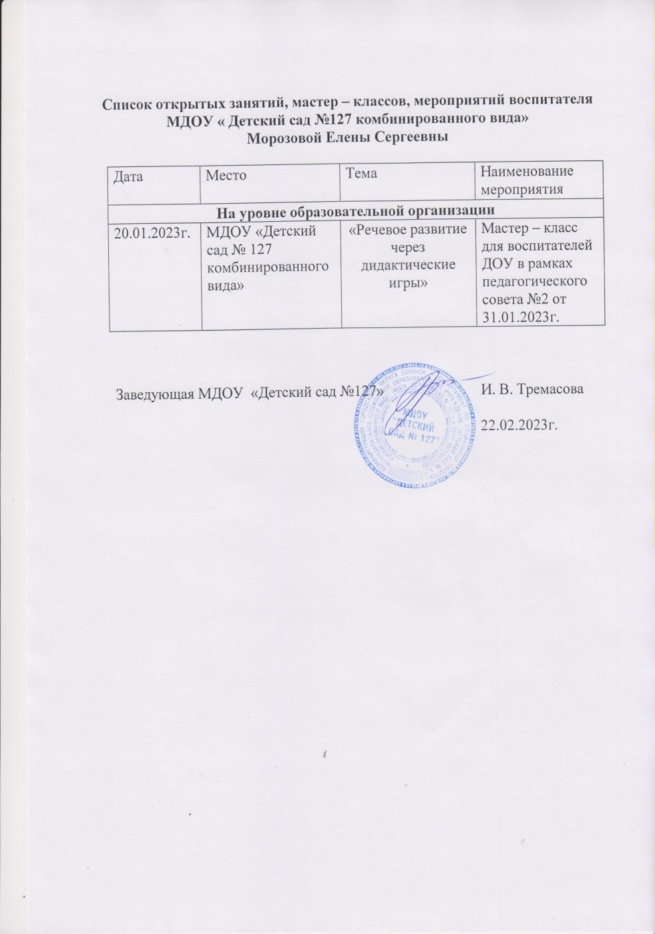
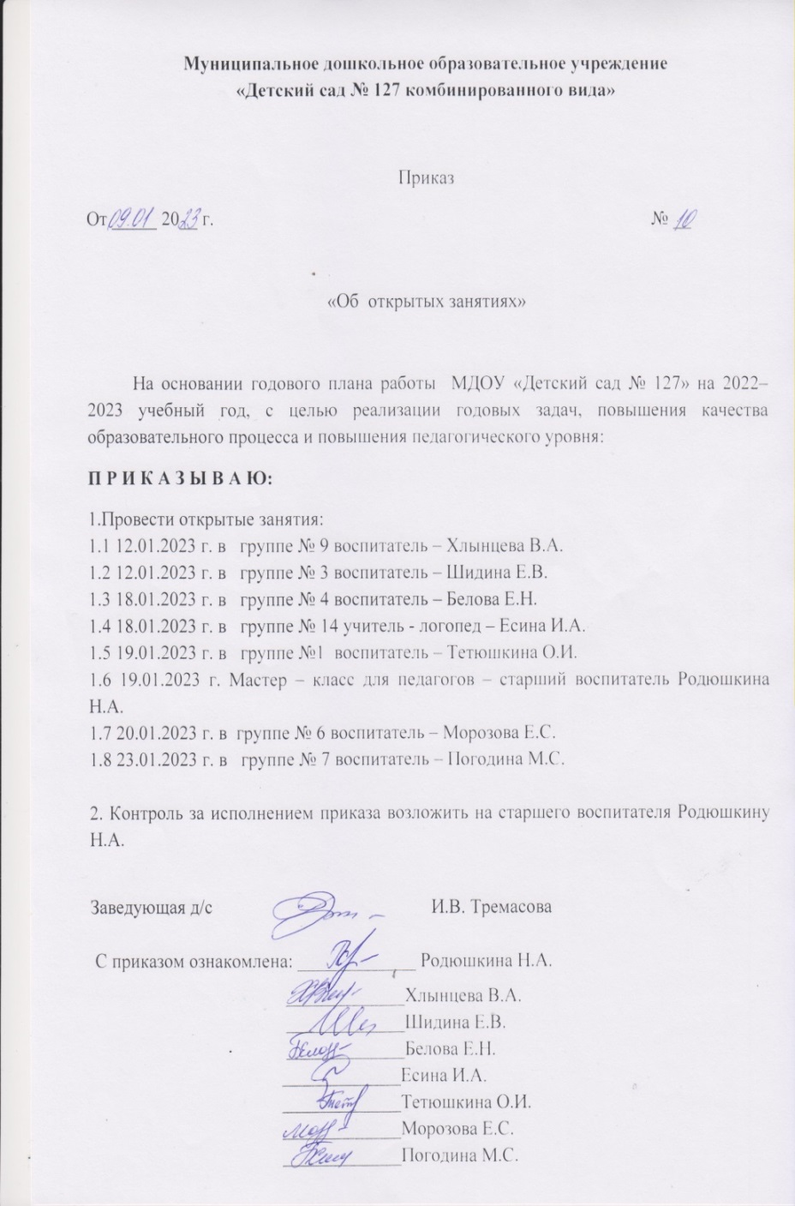
7. Проведении открытых занятий, мастер-классов, мероприятий

Slide 15
8. Экспертная деятельность

Slide 16
9. Общественно-педагогическая активность педагога: участие в комиссиях, педагогических сообществах, в жюри конкурсов Член педагогических Интернет сообществ

Slide 17
10. Позитивные результаты работы с воспитанниками: - наличие системы воспитательной работы; - наличие качественной, эстетически оформленной текущей документации; - организация индивидуального подхода; - снижение простудной заболеваемости воспитанников; - отлаженная система взаимодействия с родителями; - отсутствие жалоб и обращений родителей на неправомерные действия; - реализация здоровьесберегающих технологий в воспитательном процессе; - духовно-нравственное воспитание и народные традиции.

Slide 18
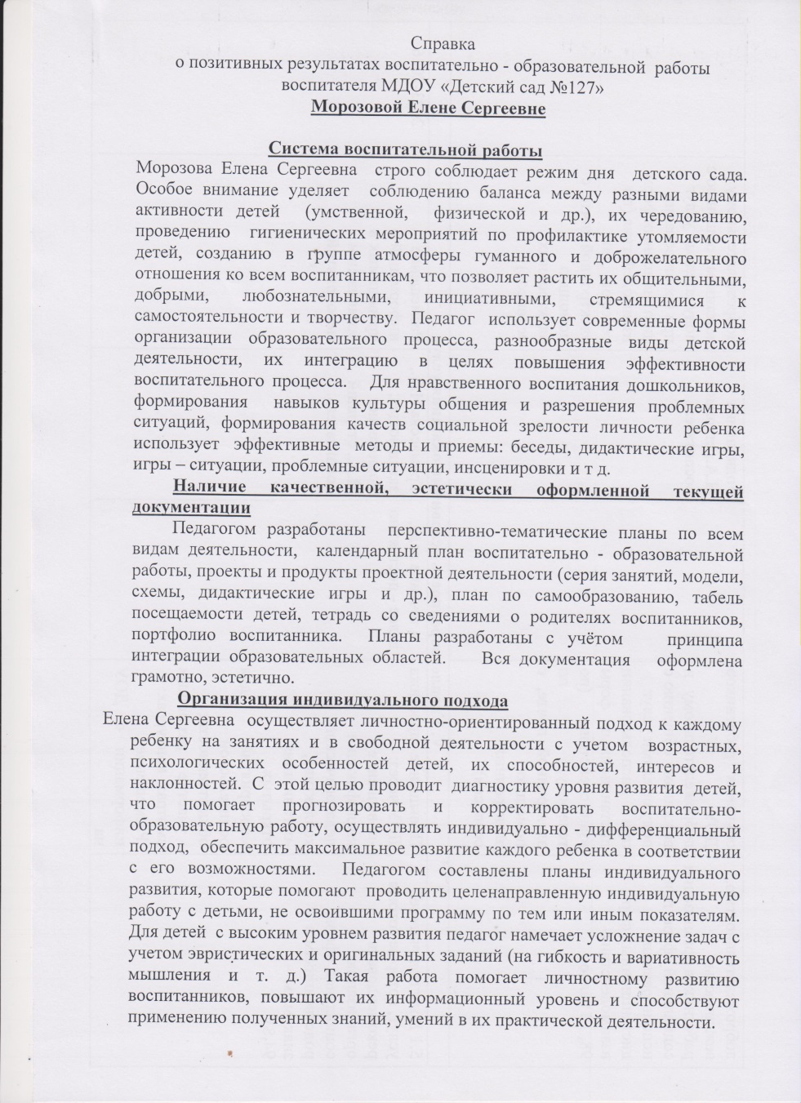
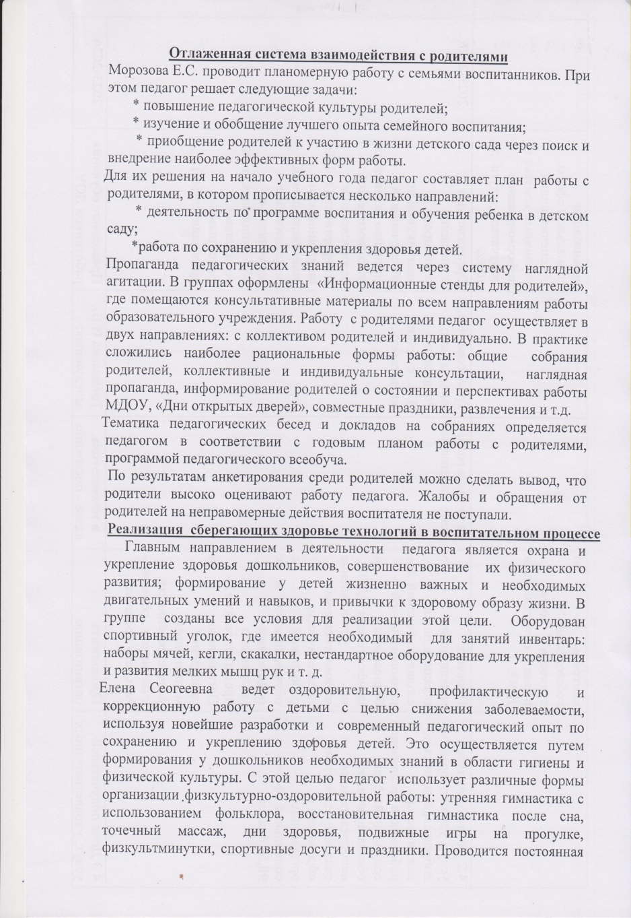

Slide 19
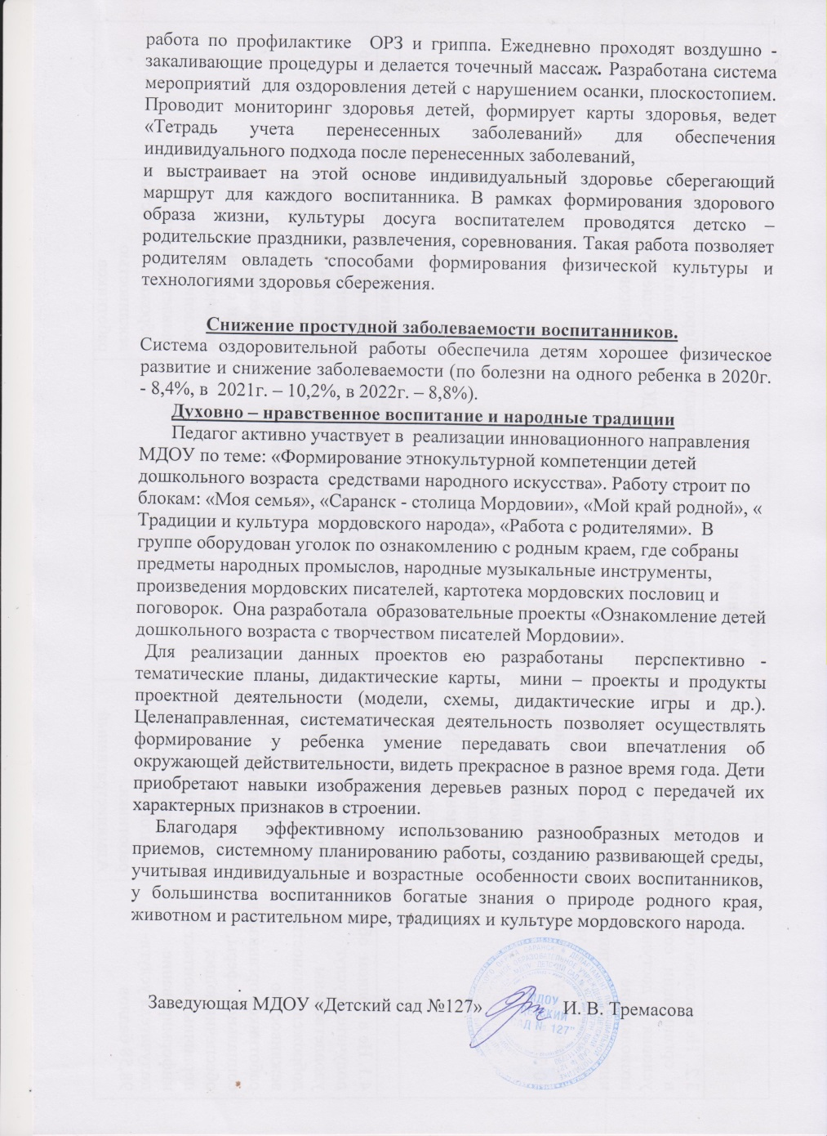

Slide 20
11. Качество взаимодействия с родителями: систематическое проведение родительских собраний; проведение круглых столов, консультаций в нетрадиционной форме (педагогическое просвещение родителей); проведение экскурсий, образовательных путешествий с детьми; проведение совместных конкурсов, выставок; организация родителей на субботниках, благоустройстве участков, создании развивающей среды группы

Slide 21
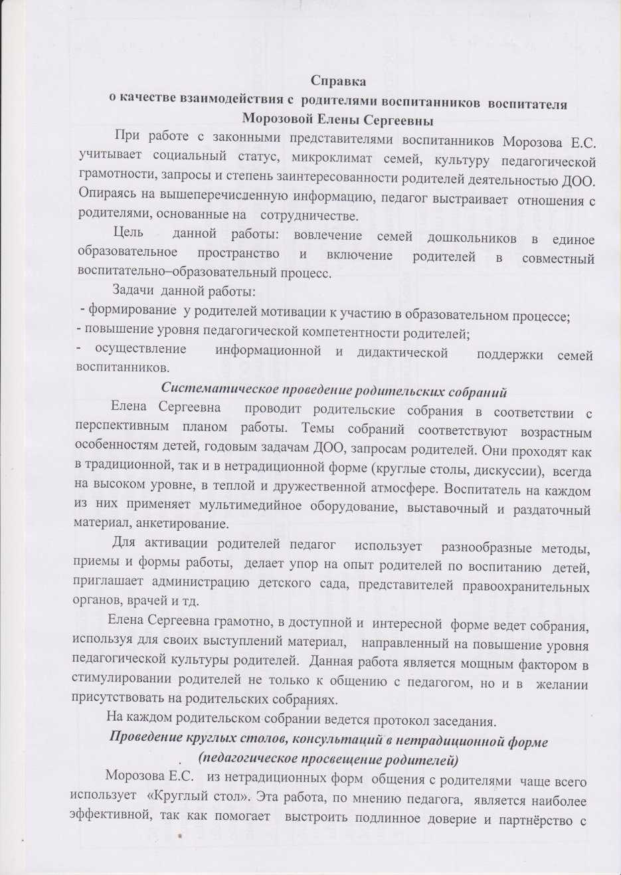
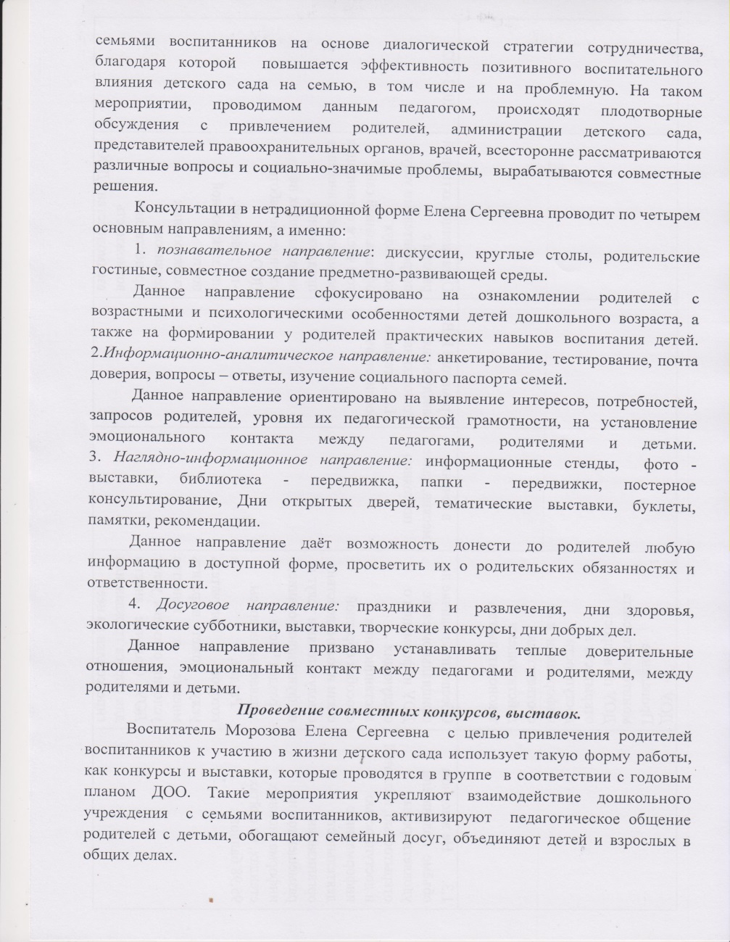

Slide 22
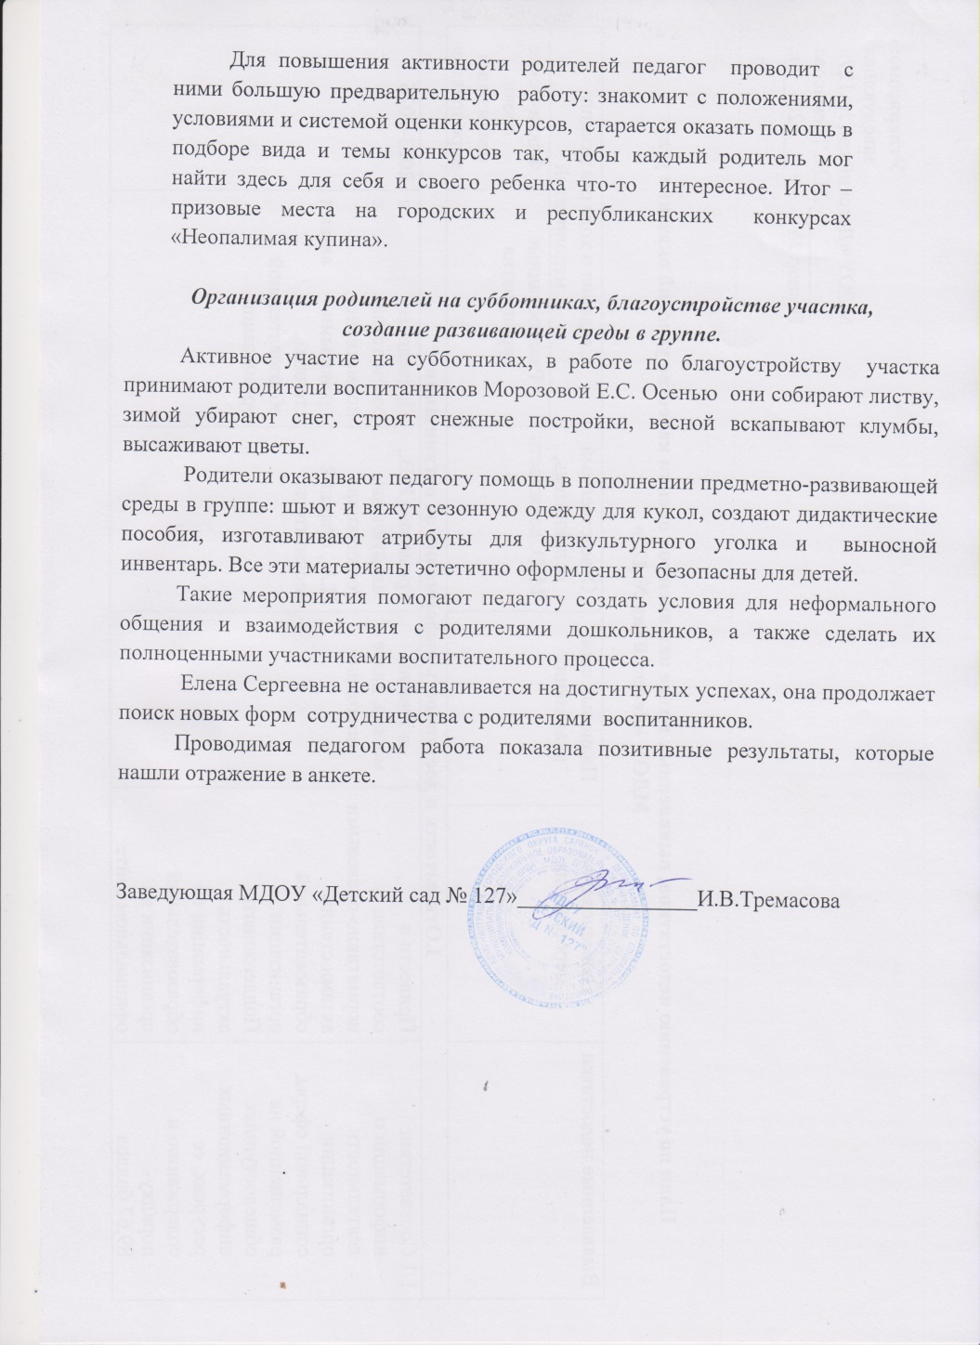

Slide 23
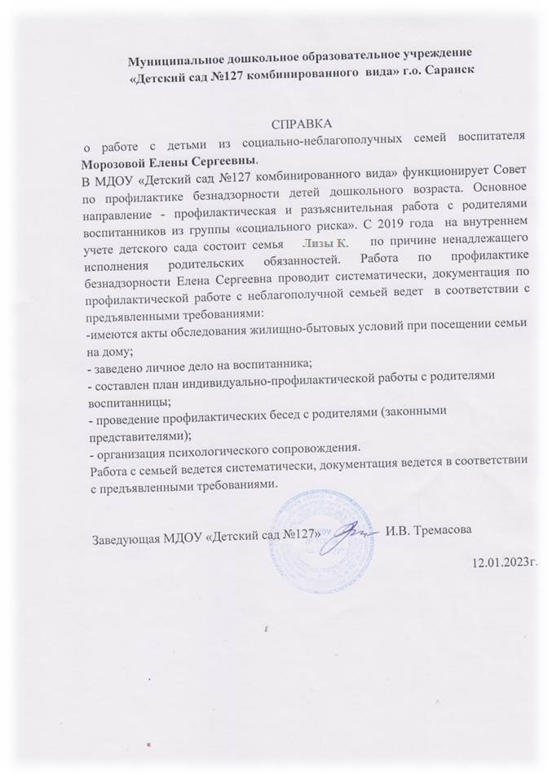
12. Работа с детьми из социально- неблагополучных семей

Slide 24
13. Участие педагога в профессиональных конкурсах на порталах сети интернет

Slide 25
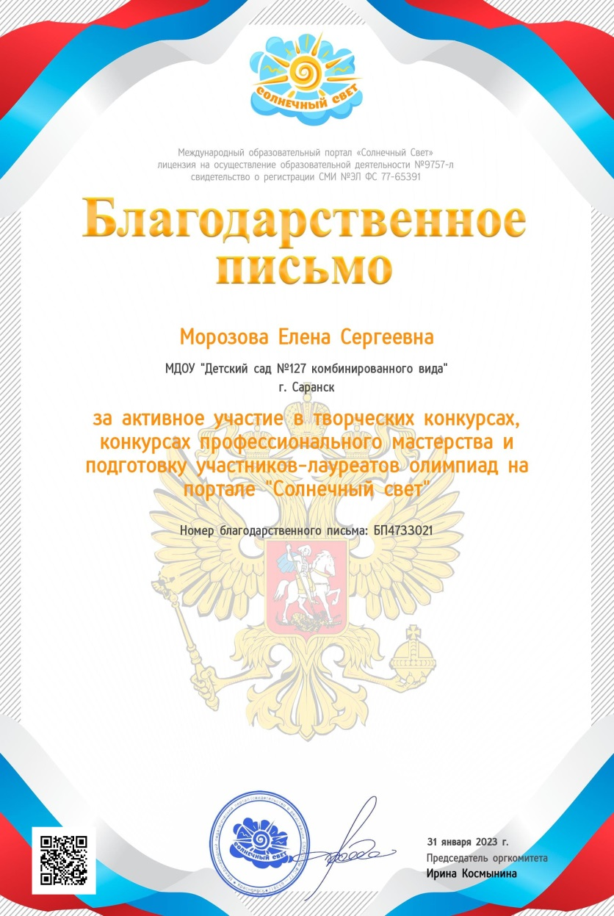
14. Награды поощрения с различных сайтов и порталов сети интернет

Slide 26
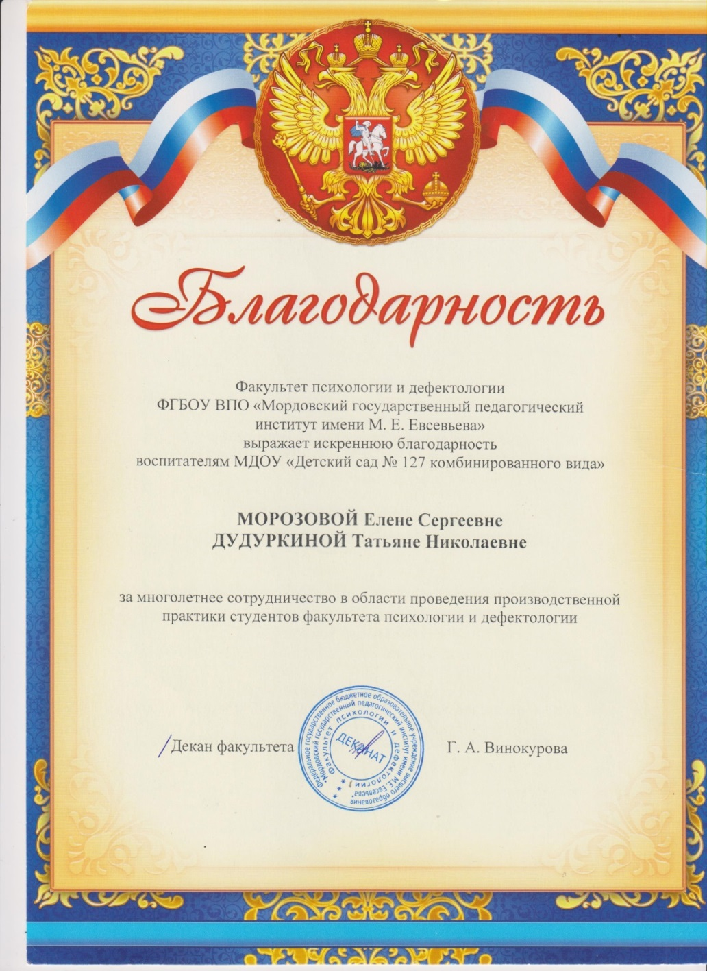
Муниципальный уровень

Slide 27
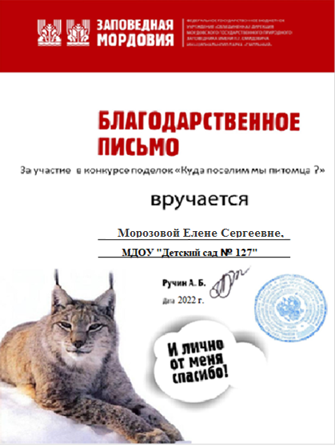
Республиканский уровень

